Slide 1
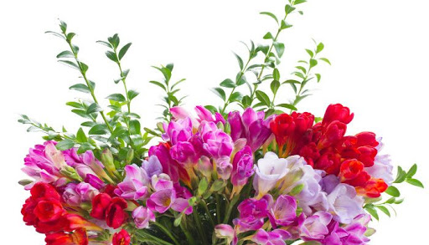
শুভেচ্ছা

Slide 2
শিক্ষক পরিচিতি
আমেনা বেগম
সহকারি শিক্ষক
বধুনগর সরকারি প্রাথমিক বিদ্যালয়
ভৈরব, কিশোরগঞ্জ।

Slide 3
পাঠ পরিচিতি
শ্রেণিঃপঞ্চম
বিষয়ঃ বাংলা
সময়ঃ ৪০ মি
পাঠ শিরোনামঃবীরের রক্তে স্বাধীন এ দেশ।
পাঠ্যাংশঃ দুরন্ত এক কিশোর ………নাম নুর মোহাম্মদ শেখ।

Slide 4
শিখনফল
শোনাঃ১.2.১ উচ্চারিত পঠিত বাক্য ,কথা মনোযোগ সহকারে শুনবে।
বলাঃ ১.3.3প্রমিত উচ্চারনে কথা বলতে পারবে।.
পড়া 1.4.1পাঠ্য পূস্তকের পাঠ শ্রবণযোগ্য ও স্পষ্ট স্বরে ও প্রমিত উচ্চারণে সাবলীল ভাবে পড়তে পারবে।
লেখা ১.৪ যুক্তব্যঞ্জণ ভেঙে লিখতে পারবে।
Notes:
ড়

Slide 5
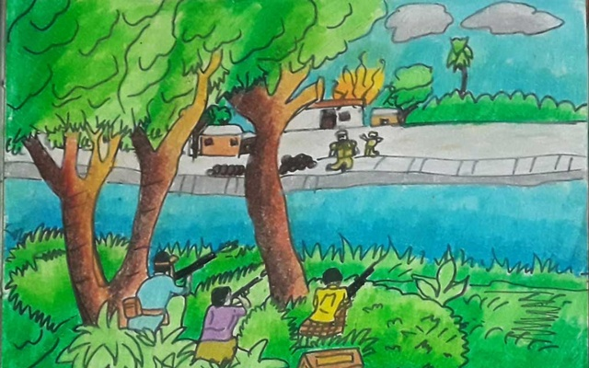
এসো আমরা দেখি।

Slide 6
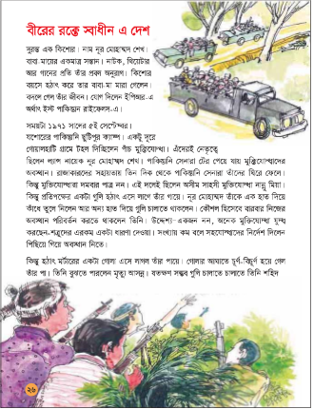
আজকের পাঠ
বীরের রক্তে স্বাধীন এ দেশ।

Slide 7
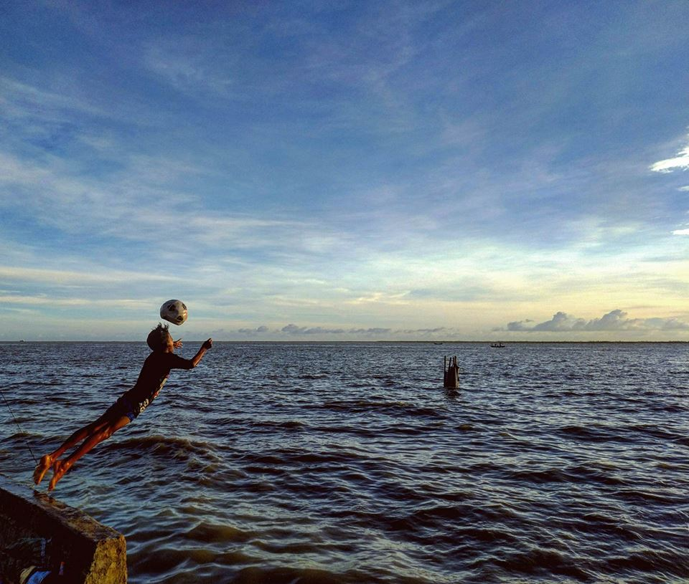
দুরন্ত এক কিশোর।

Slide 8
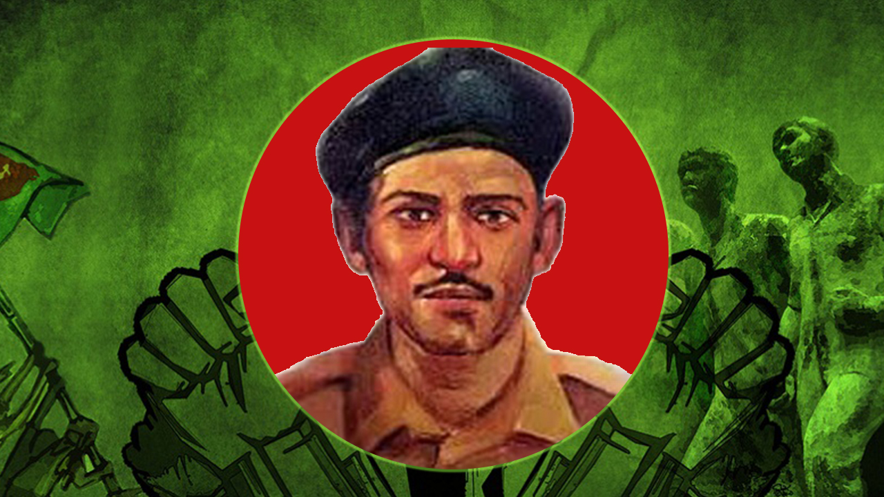
নাম নূর মোহাম্মদ শেখ।

Slide 9
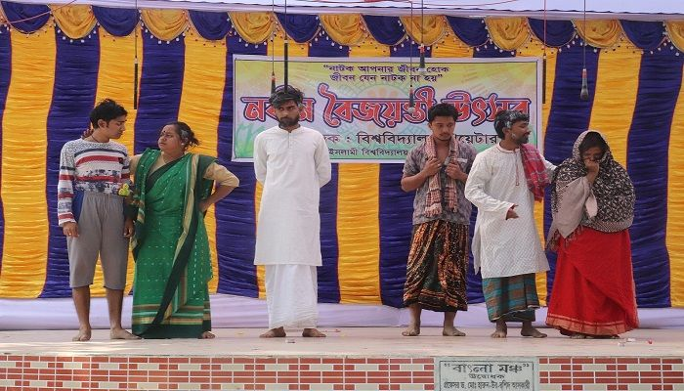
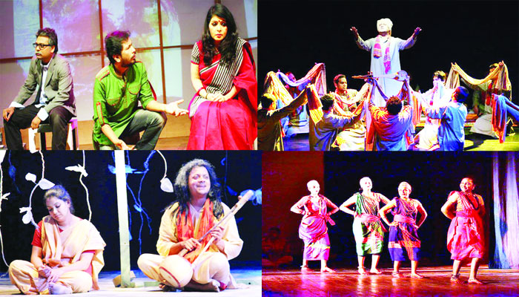
নাটক,থিয়েটার,আর গানের প্রতি তাঁর প্রবল অনুরাগ।

Slide 10
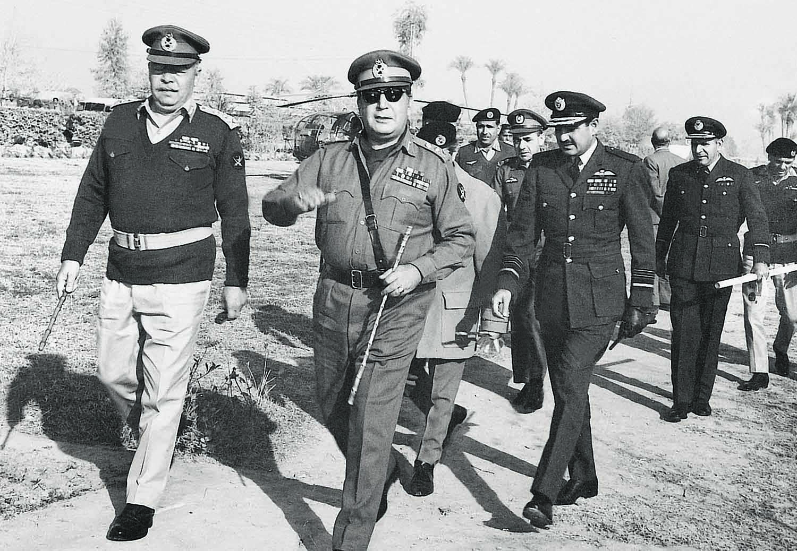
যোগ দিলেন ইপিআর এ অর্থাৎ ইস্ট পাকিস্তানি রাইফেলস এ।

Slide 11
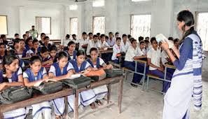
আদর্শ পাঠ
দুরন্ত এক কিশোর।নাম নূর মোহাম্মদ শেখ।বাবা মায়ের একমাএ সন্তান।নাটক,থিয়েটার আর গানের প্রতি তাঁর প্রবল অনুরাগ।কিশোর বয়সে হঠাৎ করে তাঁর বাবা মা মারা গেলেন।বদলে গেল তাঁর জীবন। যোগ দিলেন ইপিআর এ অর্থাৎ ইস্ট পাকিস্তানি রাইফেলস এ। সময়টা ১৯৭১ সালের ৫ই সেপ্টেম্বর। যশোরের পাকিস্তানি ছুটিপুর ক্যাপ। একটু দূরে গোয়ালহাটি গ্রামে টহল দিচ্ছিলেন পাঁচ মুক্তিযোদ্ধা।

Slide 12
নিরব পাঠ
দুরন্ত এক কিশোর।নাম নূর মোহাম্মদ শেখ।বাবা মায়ের একমাএ সন্তান।নাটক,থিয়েটার আর গানের প্রতি তাঁর প্রবল অনুরাগ।কিশোর বয়সে হঠাৎ করে তাঁর বাবা মা মারা গেলেন।বদলে গেল তাঁর জীবন। যোগ দিলেন ইপিআর এ অর্থাৎ ইস্ট পাকিস্তানি রাইফেলস এ। সময়টা ১৯৭১ সালের ৫ই সেপ্টেম্বর। যশোরের পাকিস্তানি ছুটিপুর ক্যাপ। একটু দূরে গোয়ালহাটি গ্রামে টহল দিচ্ছিলেন পাঁচ মুক্তিযোদ্ধা।

Slide 13
এসো আমরা যুক্তব্যঞ্জন বিভাজন করে দেখি এবং নতুন শব্দ তৈরি করি।
সন্তান
ন্ত
ন+ত
শান্ত
ইস্ট
স্ট
স +ট
সস্তা
স্ত
স+ত
সস্তা
পাকিস্তান

Slide 14
এসো আমরা বিপরীত শব্দ জেনে নেই।
দুরন্ত=শান্ত
কিশোর=কিশোরী
জীবন=মরণ

Slide 15
একক কাজ
বাক্য রচনা কর।
মুক্তিযুদ্ধ

Slide 16
দলীয় কাজ
দল নং | কাজ
লাল | বিপরীত লেখ।
সবুজ | যুক্তবর্ণ ভেঙে দেখা
হলুদ | নূর মোহাম্মদ শেখ কে ছিলেন?

Slide 17
মূল্যায়ন
লিখিত মূল্যায়ন
মৌখিক মূল্যায়ন
নূরমোহাম্মদ শেখ কোথায় যুদ্ধ করেছিলেন?
মুক্তিযুদ্ধ কখন হয়েছিল?

Slide 18
বাড়ির কাজ
নূর মোহাম্মদ শেখ সর্ম্পকে ৫টি বাক্য লিখে আনবে।

Slide 19
ধন্যবাদ

